Slide 1
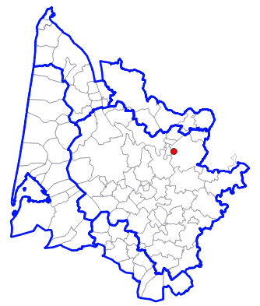
Avis sur le projet de forage pour l’arrosage du Château Figeac à St-Emilion
Pétitionnaire : Château Figeac
Projet : création d’un forage
pour l’arrosage des espaces verts
Demande : avis sollicité par la DDTM le 16 avril 2020
Pièces examinées :
Dossier de déclaration pour la réalisation d’un forage
Unité de gestion : Eocène centre déficitaire
Contexte :
Création d’un nouveau forage à l’Eocène centre pour l’arrosage d’espaces verts
Nouveau prélèvement à l'Eocène centre proscrit sauf pour AEP mais à titre dérogatoire et temporaire si pas d'autres ressources mobilisables dans des conditions sanitaires, techniques et économiques acceptables
1

Slide 2
Avis sur le projet de forage pour l’arrosage du Château Figeac à St-Emilion
Projet de réaménagement des espaces verts et d’un potager
Puits existant mais ne satisfaisant pas le besoin notamment en été (puits sec)
Recherche d’une ressource complémentaire pour couvrir le besoin en eau
4 065 m² d’espaces verts et de potager
Optimisation des usages avec mise en œuvre de matériel et de pratiques hydro-économes
Solutions étudiées :
  Prise d’eau dans la retenue aménagée le long du Taillas
  Création d’un forage profond
Débit | Volume annuel | Evaluation de la cohérence au besoin
2,5 m³/h | 3 700 m³/h | Demande élevé
4,5 m³/h | 2 000 m³/an | Demande cohérente

Slide 3
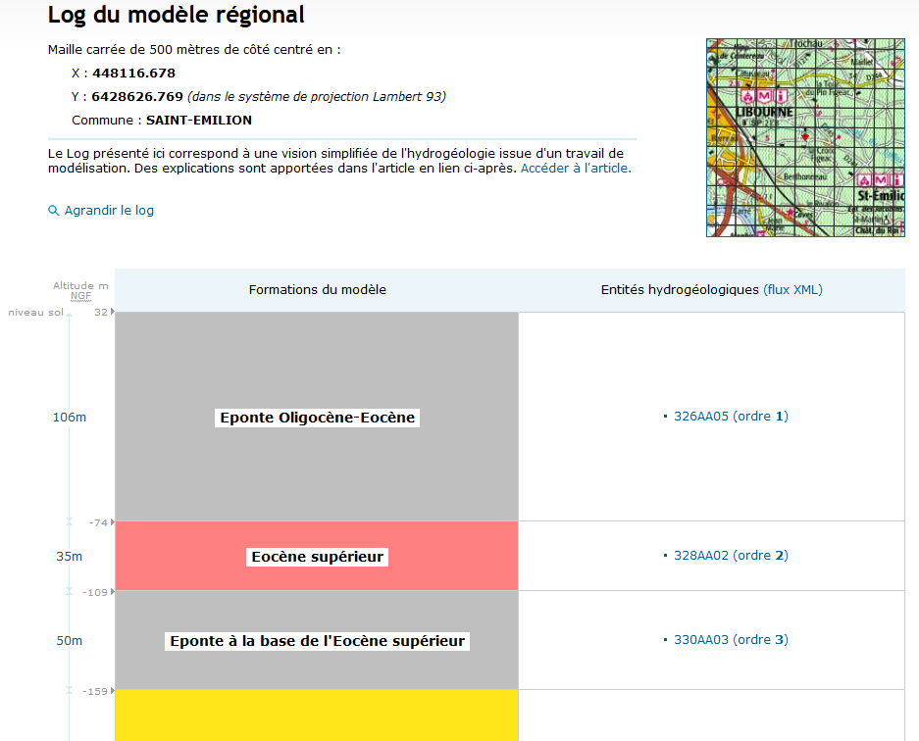
Avis sur le projet de forage pour l’arrosage du Château Figeac à St-Emilion
Profondeur prévisionnelle : 120 m
Réservoir concerné : Eocène supérieur
Unité de gestion : Eocène centre déficitaire
120 m

Slide 4
Avis sur le projet de forage pour l’arrosage du Château Figeac à St-Emilion
Proposition d'avis :
Considérant :
l'unité de gestion visée, à savoir l’Eocène centre déficitaire ;
l’usage envisagée d’arrosage d’espace verts et de potager ;
la règle n°1 du SAGE Nappes profondes de Gironde ;
et ce malgré :
la cohérence d’une demande de 2 000 m³/an avec le besoin ;
l’optimisation de l’usage par la mise en œuvre de pratiques économes ;
la création d'un forage à l'Eocène est jugée non compatible et non conforme avec le SAGE Nappes profondes de Gironde.
Pour couvrir son besoin, le pétitionnaire est invité à examiner les sources d'approvisionnement alternatives à l'Eocène mobilisables sur ou à proximité de son territoire.
4

